Slide 2
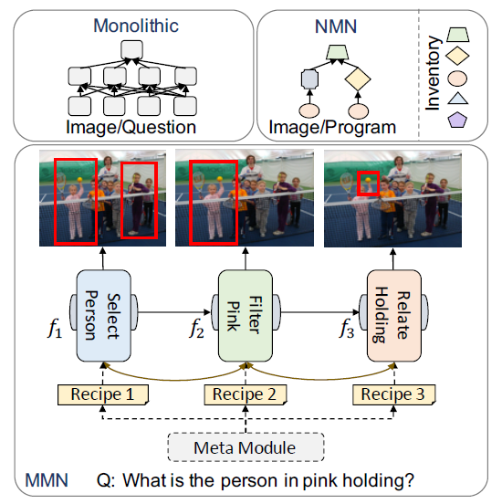
motivation
Neural Module Network对于每个实例化的函数都要配置一个模块，当任务变复杂时，所需模块的数量也会上升
Meta Module Network通过向meta module输入函数$f$（embedding），输出f对应的功能模块
通过将函数映射到向量空间，可以泛化到未见过的函数$f′$

Slide 3
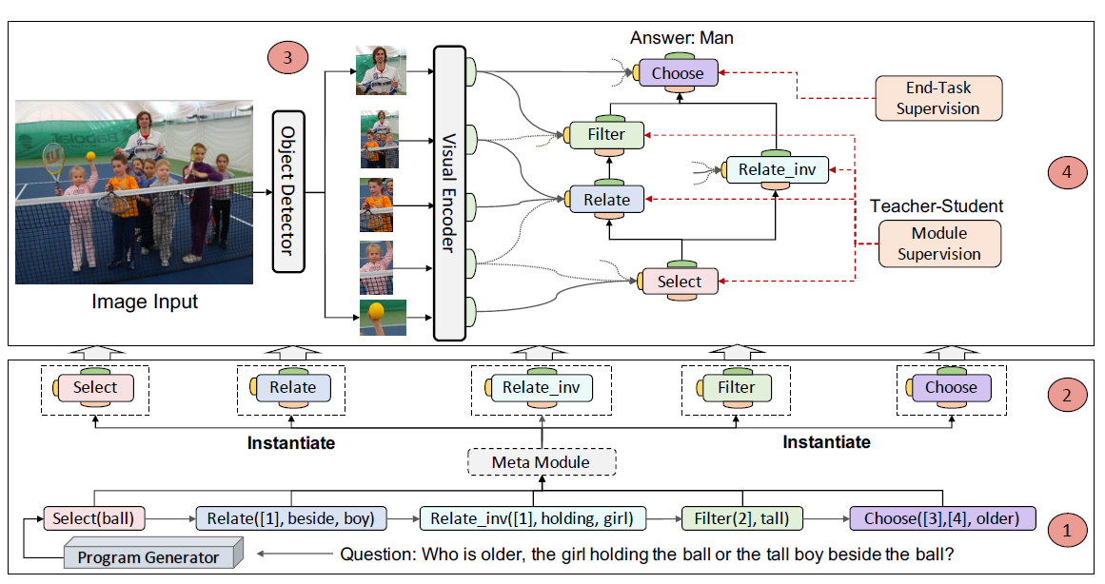
framework

Slide 4
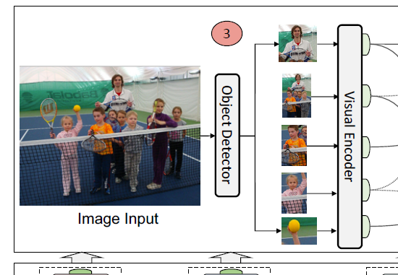
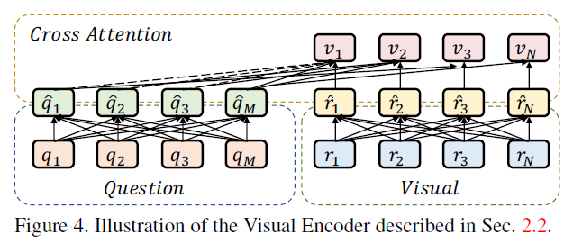
Visual encoder

Slide 5
Program generator

Slide 6
Meta module
函数embedding
上一模型的输出

Slide 7
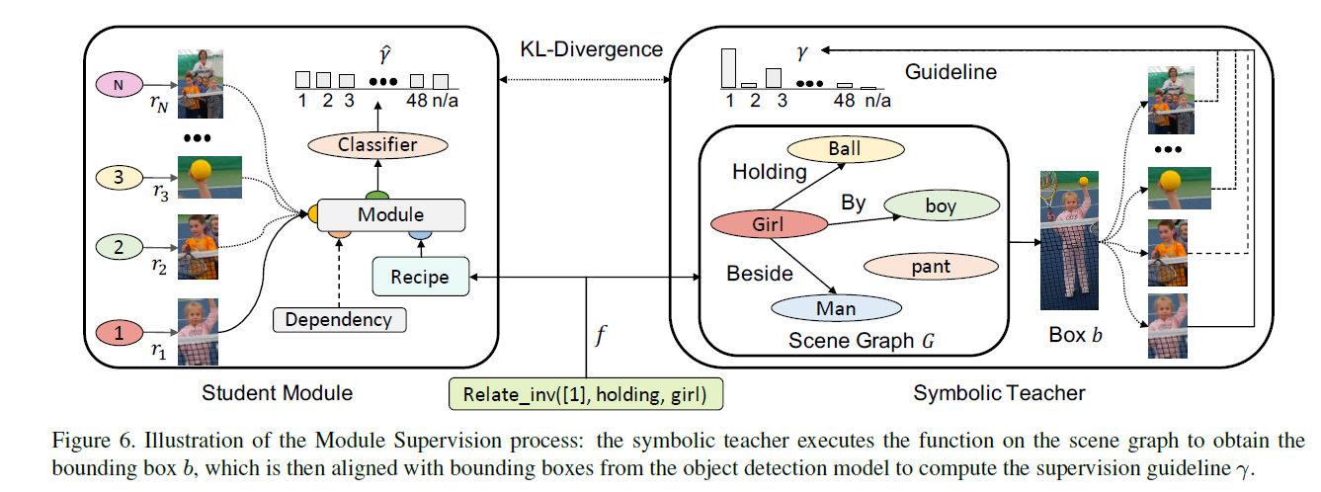
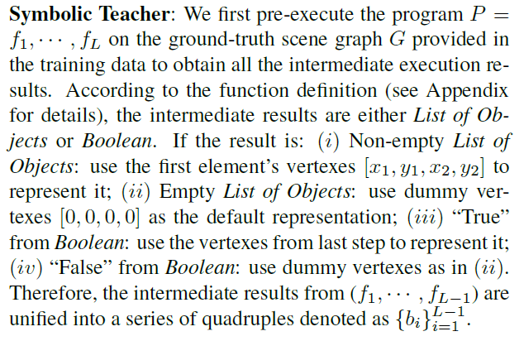
Module Supervision
Proposals和该模块输出的IOU

Slide 8
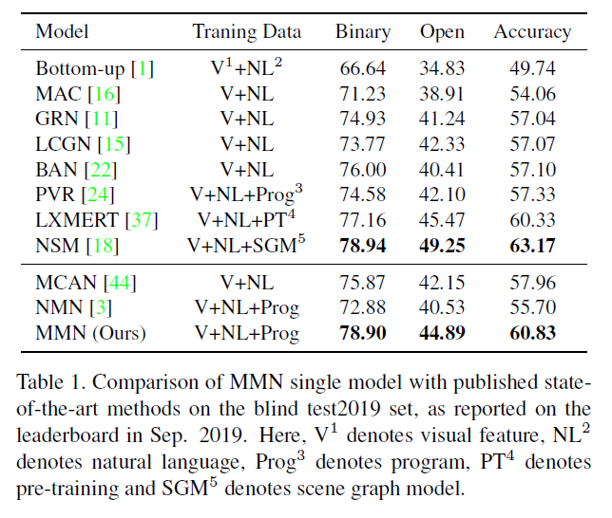
experiments

Slide 9
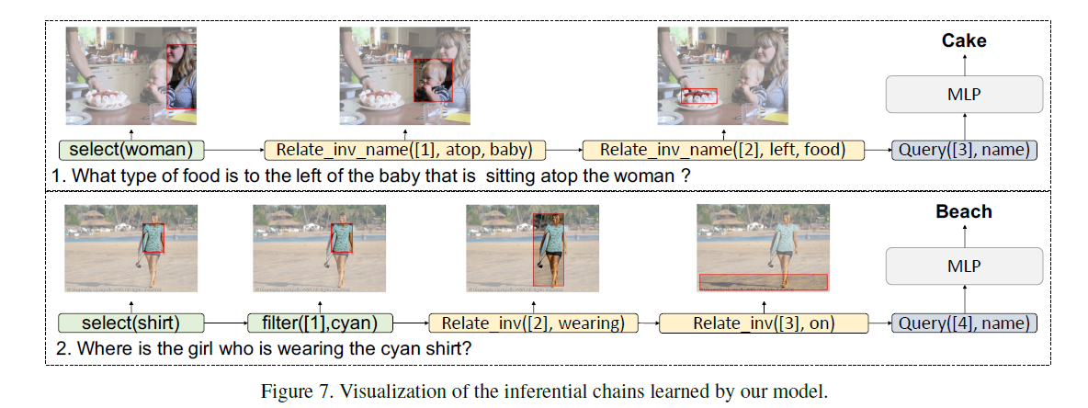
experiments

